Slide 1
01
수치 추가와 선별 제공이
손 기능 VLM 채점에 미치는 영향
ARAT 두 항목을 이용한 연구계획
연구계획 발표 | 이재용 22000561 | 한동대학교 기계제어공학부
Notes:
설계 근거: research-plan-v6.md 및 research-plan-v6-easy.md. 최신 v6.3의 세 가지 주 비교와 Holm k=3 적용. 계획값이며 본평가 완료 결과가 아님.

Slide 2
목차
02
기존 접근과 선행연구
2. 처리 과정의 빈틈과 연구 질문
3. 입력 데이터와 실험 세팅
4. 비교 조건과 수치 선별 규칙 Q
5. 분석 방법과 예상 결과
Notes:
설계 근거: research-plan-v6.md 및 research-plan-v6-easy.md. 최신 v6.3의 세 가지 주 비교와 Holm k=3 적용. 계획값이며 본평가 완료 결과가 아님.

Slide 3
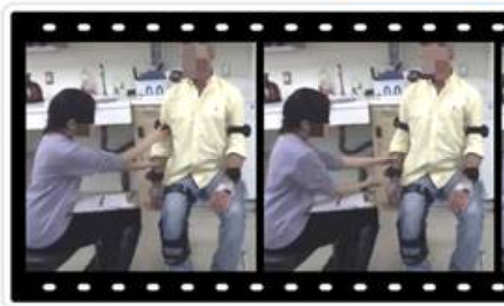
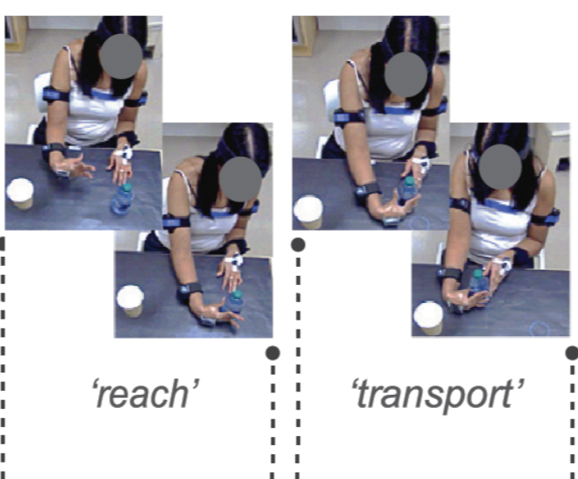
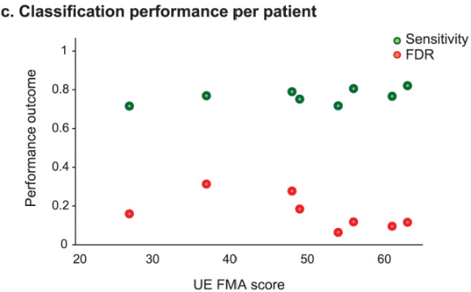
기존 자동채점 접근과 남아 있는 문제
03
손 기능 채점은 어떤 데이터를 어떻게 가공해 점수로 바꾸는가?
치료사 평가
수치 기반 평가
VLM 기반 평가
동작을 직접 또는 영상 관찰
평가 지침에 따라 점수 부여
AI 예측과 비교할
기준점수 생성
센서로 관절 위치 측정
각도·거리 등 특징 계산
규칙 또는 학습모형으로
점수 산출
영상과 평가 지침 입력
영상·글을 함께 해석
점수와 판단 근거 출력
연구 질문: 계산한 수치를 VLM에 모두 줄 것인가, 선별해서 줄 것인가?
<영상촬영 예시>
<라벨링 예시>
기존 연구의 성능 비교 예시
Notes:
공급된 PPT의 기존 그림을 유지했다. 하단 그림은 기존 접근의 예시이며 본 연구의 성능 결과가 아니다. VLM은 영상과 텍스트를 함께 해석하는 모델을 뜻한다. 설계 근거: research-plan-v6.md 및 research-plan-v6-easy.md. 최신 v6.3의 세 가지 주 비교와 Holm k=3 적용. 계획값이며 본평가 완료 결과가 아님.

Slide 4
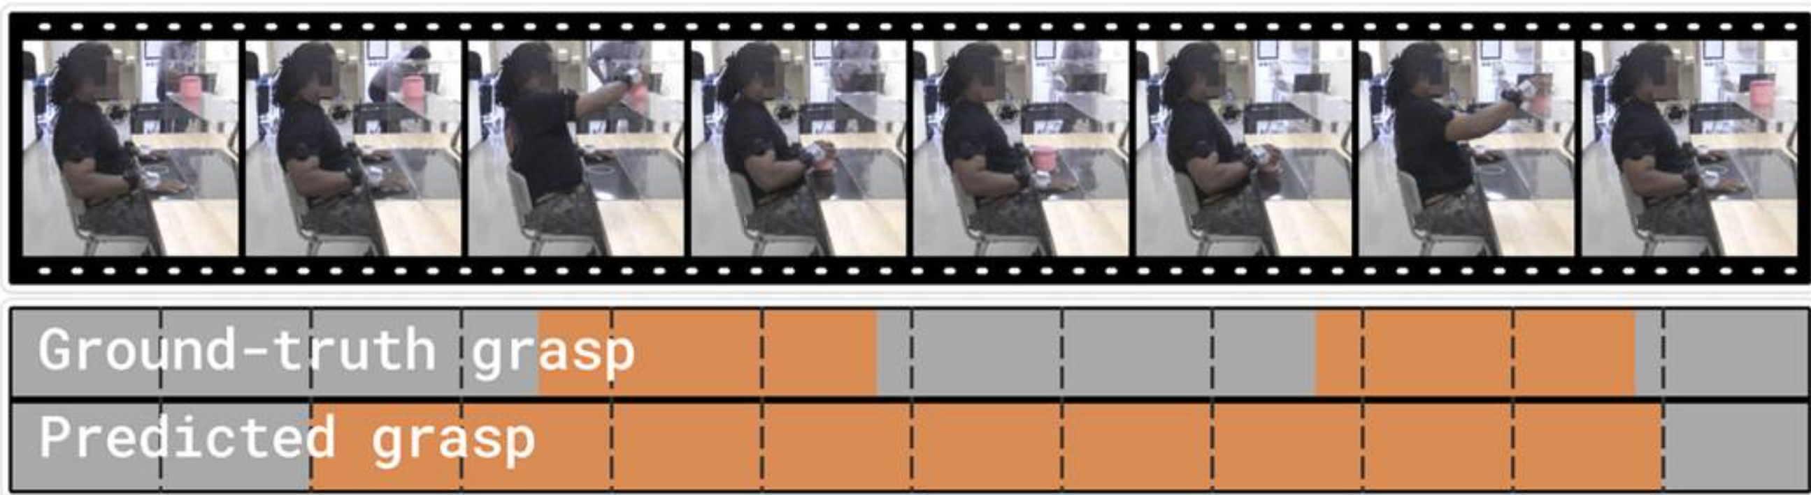
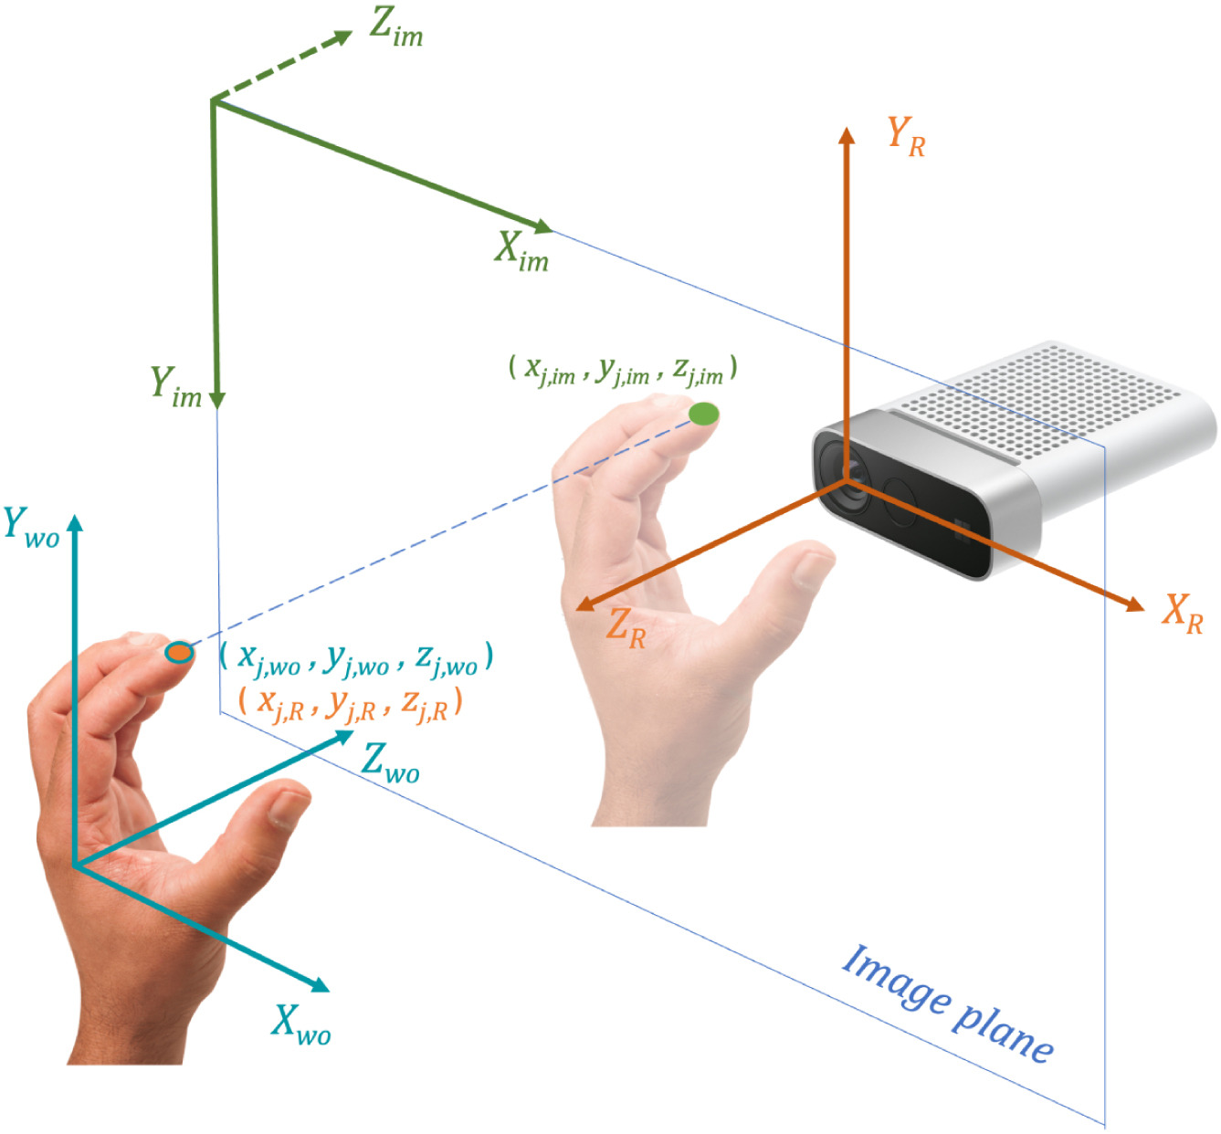
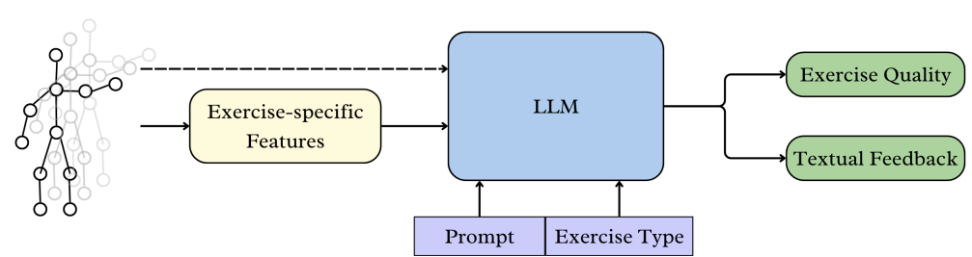
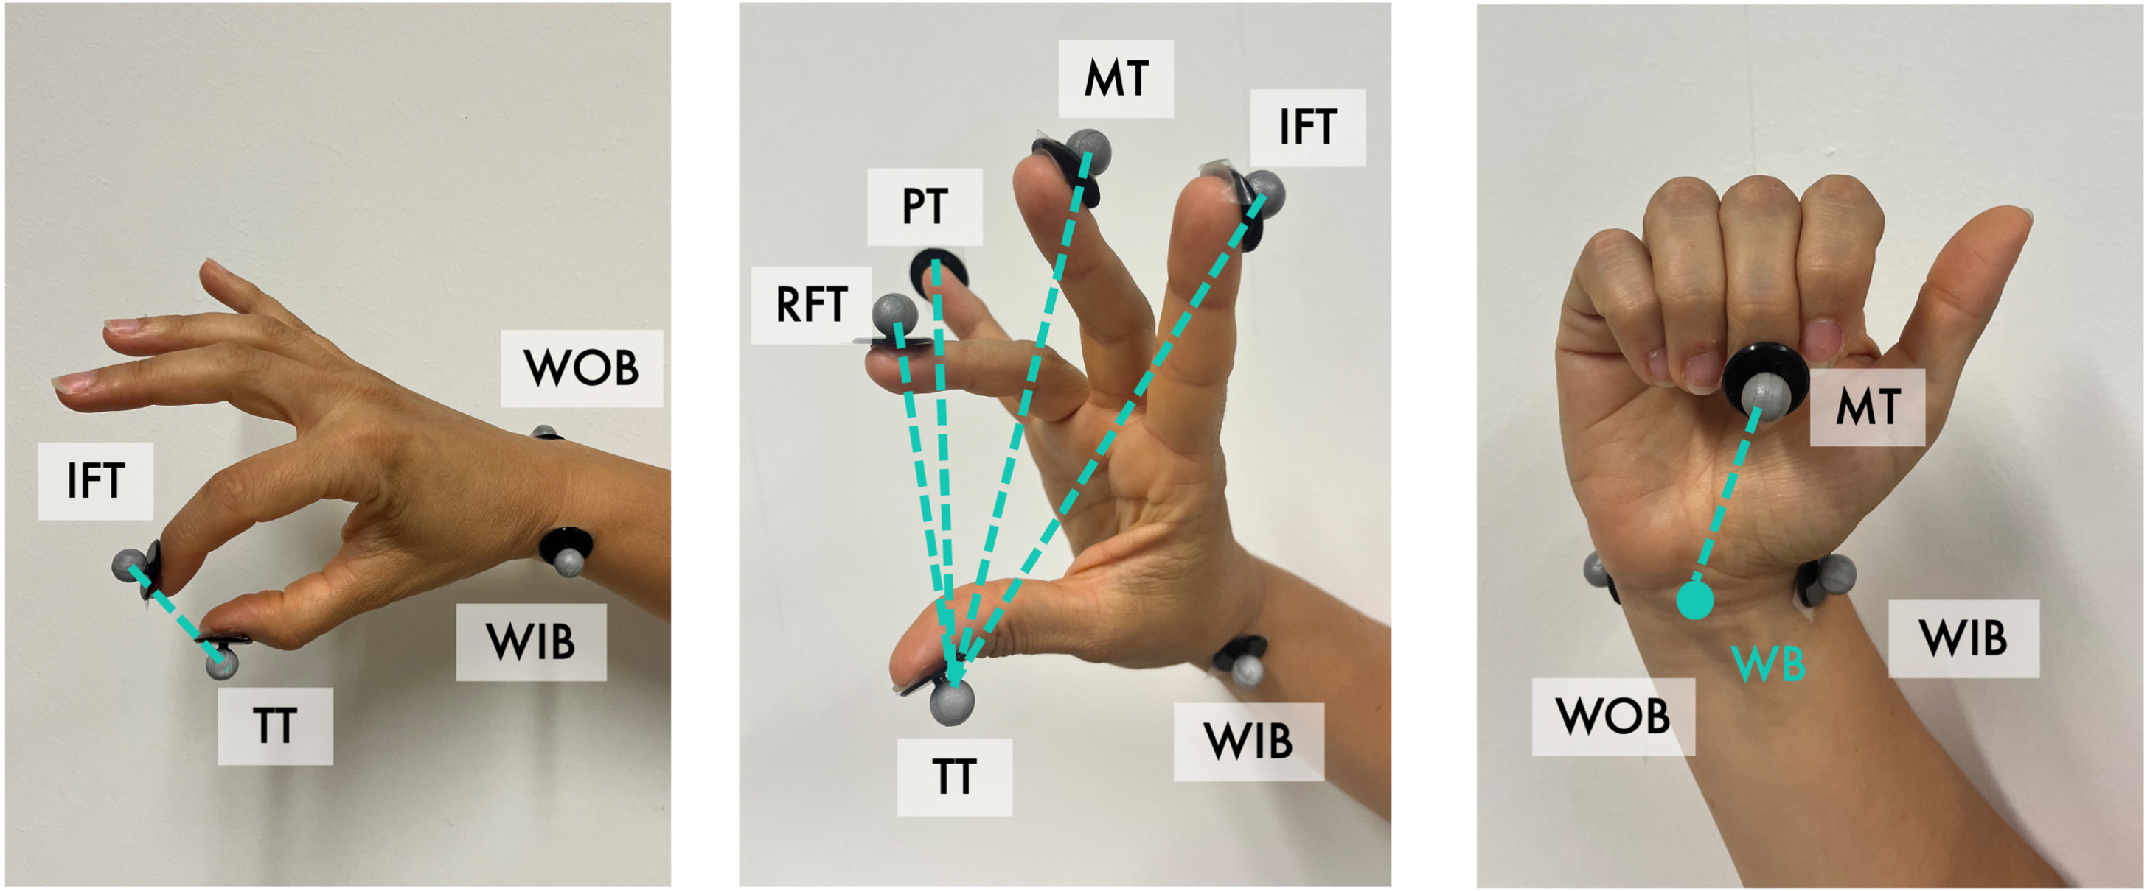
선행연구가 보여준 근거와 연구 공백
04
각 연구의 입력, 처리 과정, 검증 결과를 구분해 본다.
Li et al., 2026 · 영상 기반 VLM
Li et al., 2022 · 센서 기반 평가
28명, FMA 영상 899개
8개 프레임 + 채점 지침 입력
Qwen-72B가 0–2점 예측
총점이 중증도를 잘 구분 못함
오차는 항상 1점 예측과 유사
뇌졸중 20명, FMA 30항목
RGB-D·Leap·압력센서 수집
잡음 제거 후 36개 특징 계산
13항목 RF + 17항목 규칙 채점
항목 평균 정확도 80.83%
Tang et al., 2025 · 사전공개 논문
우리 연구 · 수치 제공 단계 비교
관절 좌표에서 3–5개 특징 추출
특징 시계열 + 지침을 GPT-4o에 입력
운동 수행을 정답·오답으로 분류
3-shot + 확신 질문: 정확도 향상
UI .68→.76 / REHAB .63→.70
수치 계산 후 제공·보류를 결정
같은 영상과 고정 VLM 사용
전체 제공과 선별 제공을 비교
치료사 기준점수와의 오차로 평가
선별 기준의 효과는 R과 비교
Notes:
Li 2026: https://journals.plos.org/digitalhealth/article?id=10.1371/journal.pdig.0001506 FMA Methods, Table 2, Fig 6. 4 healthy+24 stroke, 899 videos. Most inputs 8 uniform frames, coordination/speed differs. FMA Qwen72B MAE similar ONES. Other dose experiments use pose-based cropping, so do not generalize that whole paper uses no processing. Li 2022: https://pmc.ncbi.nlm.nih.gov/articles/PMC9599696/ 20 stroke, 30 voluntary FMA items. D435 18 joints 30fps, SSA L15 k2 smoothing, velocity boundary, 36 features. 13 items random forest (100 trees, 6 features); subject-level leave-one-out. 17 items rules with Leap200fps and FSR10Hz. Overall r=.981, mean item accuracy80.83%, MAE.21. Reference means for rules use cohort; not external validation. Tang 2025 preprint: https://arxiv.org/html/2505.18412v1 . UI-PRMD 10 healthy,22 joints; REHAB24-6 10 subjects26 joints. Task-specific 3–5 feature time series, not P95 summaries. GPT-4o binary movement classification, 3 examples per class and certainty questions, accuracy .68 to .76 and .63 to .70. Images preserved from supplied deck as illustrations, not graphs of the listed outcome. Our gap is selective numeric provision under a fixed VLM, not claiming measurement reliability or universal novelty.

Slide 5
전체 실험 구조
05
입력과 수치 선별
고정 VLM
점수 비교
공통 입력
RGB 영상 + 과제 지침 + 시행 시간 T
Qwen2.5-VL-72B
추가 학습 없이 동일 모델 사용
치료사 2인의 기준점수
같은 시행의 예측점수와 비교
수치 계산
원시 깊이·손 추적에서 K1·K2 산출
→
→
A2 vs A1 수치 추가 효과
A3 vs A2 수치 선별 효과
A3 vs R 선별 기준의 효과
동일 영상·지침·프레임
수치의 제공 여부만 변경
시행별 ARAT 0–3점 예측
제공 조건
A1 없음 / A2 전체 제공
A3 Q로 선별 / R 무작위 제외
평가 지표: MAE = 치료사 기준점수와 예측점수의 평균절대오차
Notes:
설계 근거: research-plan-v6.md 및 research-plan-v6-easy.md. 최신 v6.3의 세 가지 주 비교와 Holm k=3 적용. 계획값이며 본평가 완료 결과가 아님.

Slide 6
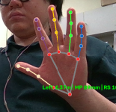
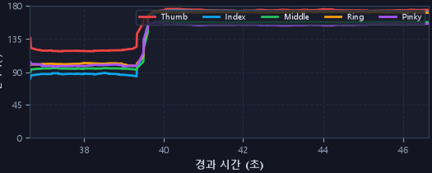
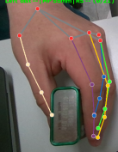
입력 데이터와 제공 정보
06
같은 영상에서 수치를 계산하고, 조건별로 VLM에 제공할 수치를 결정한다.
수행 영상
K1·K2 수치
수치 선별 규칙 Q
D455: RGB·원시 깊이·시각 저장
동일 프레임과 과제 지침 사용
모든 조건에 시행 시간 T 제공
K1: 엄지–검지 표면점 거리 (mm)
K2: 손목 표면점 속도 (mm/s)
각 지표의 P95(95백분위수) 사용
깊이 유효 비율·결측·표본 수 확인
깊이 경계 혼합·가림 확인
기준 미달 수치는 null로 보류
RGB 손 추적 화면 예시
기존 관절각 출력 예시
가림·깊이 상태 확인 예시
관절각 그래프는 기존 출력 예시이며, 본 실험의 K1·K2 결과와 구분한다.
Notes:
설계 근거: research-plan-v6.md 및 research-plan-v6-easy.md. 최신 v6.3의 세 가지 주 비교와 Holm k=3 적용. 계획값이며 본평가 완료 결과가 아님. D455 original depth and timestamps. MediaPipe points0/4/8,5x5 median with >=50%validdepth, actual dt. Do not interpolate hard missing values. P95 summaries are surface-point proxies, not anatomical joint centers. Middle figure is supplied pilot joint-angle output, not K1/K2 result.

Slide 7
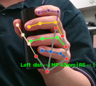

대상자와 두 가지 ARAT 과제
07
본평가: 뇌졸중 20명, 2과제 × 평가 시행 3회 = 120개 영상. 독립 분석 단위는 20명.
대상자 구성
T2 구슬 집기 · 주요
T1 블록 옮기기 · 참고
개발: 뇌졸중 3명 + 비장애인 6명
본평가: 뇌졸중 20명
절차 점검: 별도 비장애인 16명
ARAT 12번: 엄지–검지 패드 집기
구슬 지름 1.6 cm, 무게 5.4 g
엄지–검지 거리 K1의 의미 검토
ARAT 3번: 블록을 선반으로 이동
블록 5 cm·55 g, 선반 높이 37 cm
다른 파지 방식에서 K1 해석 비교
손 추적 예시
주먹 동작 예시
원통 파지 예시
물체 파지 예시
사진은 기존 파일럿 화면이며, 위 ARAT 표준 과제의 촬영 결과가 아니다.
과제별 연습 2회 후 첫 3회를 평가. T2를 중심으로 보고 T1은 해석 범위를 비교한다.
Notes:
설계 근거: research-plan-v6.md 및 research-plan-v6-easy.md. 최신 v6.3의 세 가지 주 비교와 Holm k=3 적용. 계획값이며 본평가 완료 결과가 아님. Two practice repetitions then first three scored trials per task:20*2*3=120 clips. Repeated clips do not make independent n=120. Pictures are original pilot hand tracking/free motion/cylinder/object grasp, not standardized ARAT12/3 recordings.

Slide 8
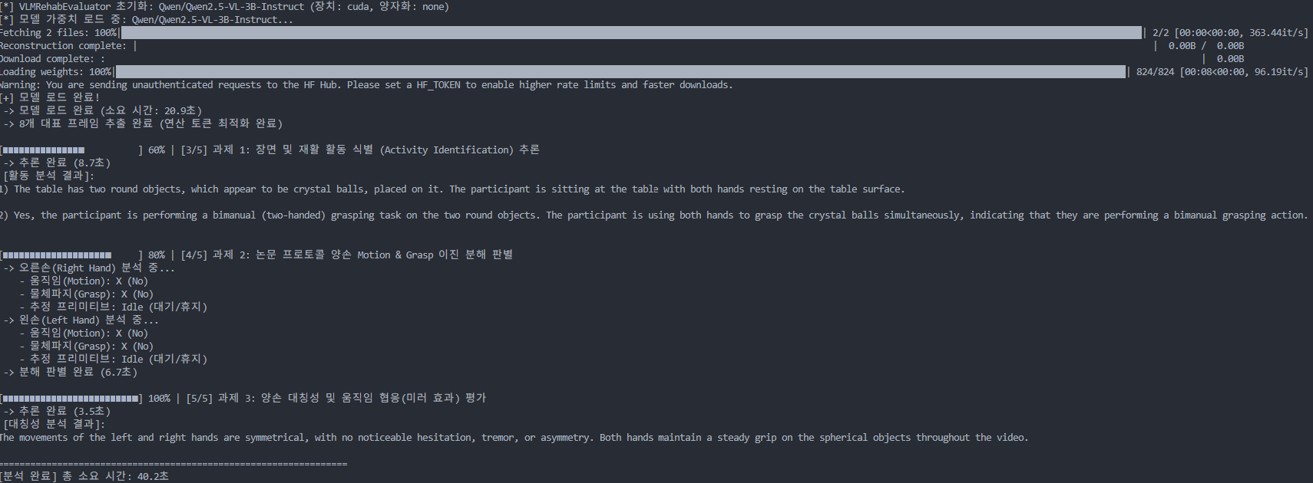
고정 VLM과 평가 조건
08
주 모델
공통 입력
Qwen2.5-VL-72B
추가 학습 없음
예시 없는 0-shot
Greedy 생성
동일 RGB 영상
동일 과제 지침·시행 시간 T
첫 5초 10 Hz, 이후 2 Hz
최대 64프레임
본평가 전 고정
출력과 실패 처리
모델 버전·프롬프트
프레임 추출 방식
Q 임계값·R 배정 방식
보조 모델은 별도 확정
시행별 ARAT 0–3점
치료사 기준점수와 비교
출력 실패는 1회 재시도
실패 포함 손실·성공률 병기
기존 실행 예시: Qwen2.5-VL-3B
본평가 72B 채점 실험과 구분
Notes:
설계 근거: research-plan-v6.md 및 research-plan-v6-easy.md. 최신 v6.3의 세 가지 주 비교와 Holm k=3 적용. 계획값이며 본평가 완료 결과가 아님. Main checkpoint72B fixed, no finetuning, greedy0shot. 3B screenshot is prior execution illustration only. After one retry, failed output remains: report failure-inclusive loss (failure=3), valid-output MAE and success rate.

Slide 9
수치 제공 조건과 세 가지 비교
09
조건 | 영상·지침·시간 T | K1·K2 제공 방식 | 비교 목적
A1 영상 기준 | 동일 | 제공하지 않음 | 영상만 있을 때의 기준
A2 전체 제공 | 동일 | 계산 가능한 수치 모두 제공 | A2 vs A1: 수치 추가
A3 선별 제공 | 동일 | Q 통과 수치만 제공 | A3 vs A2: 수치 선별
R 무작위 제외 | 동일 | A3와 같은 수를 무작위 제외 | A3 vs R: 선별 기준
R은 지표별로 A3의 총 제외 수를 맞추고, Q 통과 시행에서 무작위 제외한다(3개 시드).
원래 계산 불가능한 값은 모든 조건에서 결측으로 유지한다.
같은 사람·같은 시행을 반복 비교해, 수치 제공 방식에 따른 채점오차 차이를 평가한다.
Notes:
설계 근거: research-plan-v6.md 및 research-plan-v6-easy.md. 최신 v6.3의 세 가지 주 비교와 Holm k=3 적용. 계획값이며 본평가 완료 결과가 아님. R: per feature total exclusion count matched to A3. Randomly exclude that number among Q-passed trials, three seeds. Hard missing values retained in all conditions. If exclusions exceed50%, that feature R comparison is limited. Not a claim of matching every missingness pattern.

Slide 10
수치 선별 규칙 Q
10
규칙 | 확인 내용 | 보류 기준
Q1 | 깊이 유효 비율 | 임계값 개발 단계 확정
Q2 | 연속 결측 시간 | 0.3초 초과
Q3 | 유효 표본 수 | 50개 미만
Q4 | 깊이 경계 혼합 | 해당 프레임 50% 초과
Q5 | 손가락·손목 가림 | 2인 판정, 50% 초과
선별 적용 원칙
Q는 수치를 관찰할 수 있는 상태인지 확인한다.
규칙에 걸린 K1 또는 K2를 null로 보류한다.
영상과 다른 유효 수치는 그대로 제공한다.
치료사 점수를 보고 임계값을 정하지 않는다.
개발 자료에서 정한 뒤 본평가 전에 고정한다.
R 적용 한계: 지표별 제외 비율이 50%를 넘으면 해당 지표의 R 비교를 제한한다.
수치 보류(null)는 입력값 제외를 뜻하며, 환자의 0점 또는 VLM 출력 실패와 구분한다.
Notes:
설계 근거: research-plan-v6.md 및 research-plan-v6-easy.md. 최신 v6.3의 세 가지 주 비교와 Holm k=3 적용. 계획값이며 본평가 완료 결과가 아님. Q1 threshold not finalized in supplied plan. Q2>.3s,Q3<50,Q4>50%,Q5>50% with2raters. Q measures observability proxies, not calibrated sensor error.

Slide 11
분석 방법과 예상 결과
11
주 비교: 양수일 때의 의미
관찰 가능한 결과와 해석
비교 | 차이 정의 | 양수의 의미
수치 추가 | MAE(A2) − MAE(A1) | 전체 제공이 악화
수치 선별 | MAE(A2) − MAE(A3) | 선별 제공이 개선
선별 기준 | MAE(R) − MAE(A3) | Q가 무작위보다 개선
예상 패턴 | 해석
A2 악화, A3 개선 | 일부 수치의 제공을 보류할 가치
A3가 R보다 우수 | 단순 정보량 감소 외 Q의 효과
A2·A3 비슷하게 개선 | 수치 추가 효과, 선별 이득은 작음
차이가 작거나 불명확 | 효과 크기와 신뢰구간으로 판단
사람별 평균절대오차를 짝지어 비교
20명 단위 bootstrap 10,000회, 95% 신뢰구간
세 가지 주 비교에 Holm 보정
기대 방향: A3가 A2·R보다 낮은 오차
T2를 중심으로 보고 T1과 함께 해석
아직 수집 전이므로 실제 결과와 구분
연구의 결론: 어떤 수치를 제공하거나 보류할 때 VLM 채점오차가 달라지는가
Notes:
설계 근거: research-plan-v6.md 및 research-plan-v6-easy.md. 최신 v6.3의 세 가지 주 비교와 Holm k=3 적용. 계획값이며 본평가 완료 결과가 아님. PR1=MAE(A2)-MAE(A1), PR2=MAE(A2)-MAE(A3), PR3=MAE(R)-MAE(A3). Paired participant aggregation, participant bootstrap10000,Holm3. Report sensitivity by each therapist reference and disagreement; >=2point errors secondary. Nonsignificance does not establish equivalence.

